Slide 1
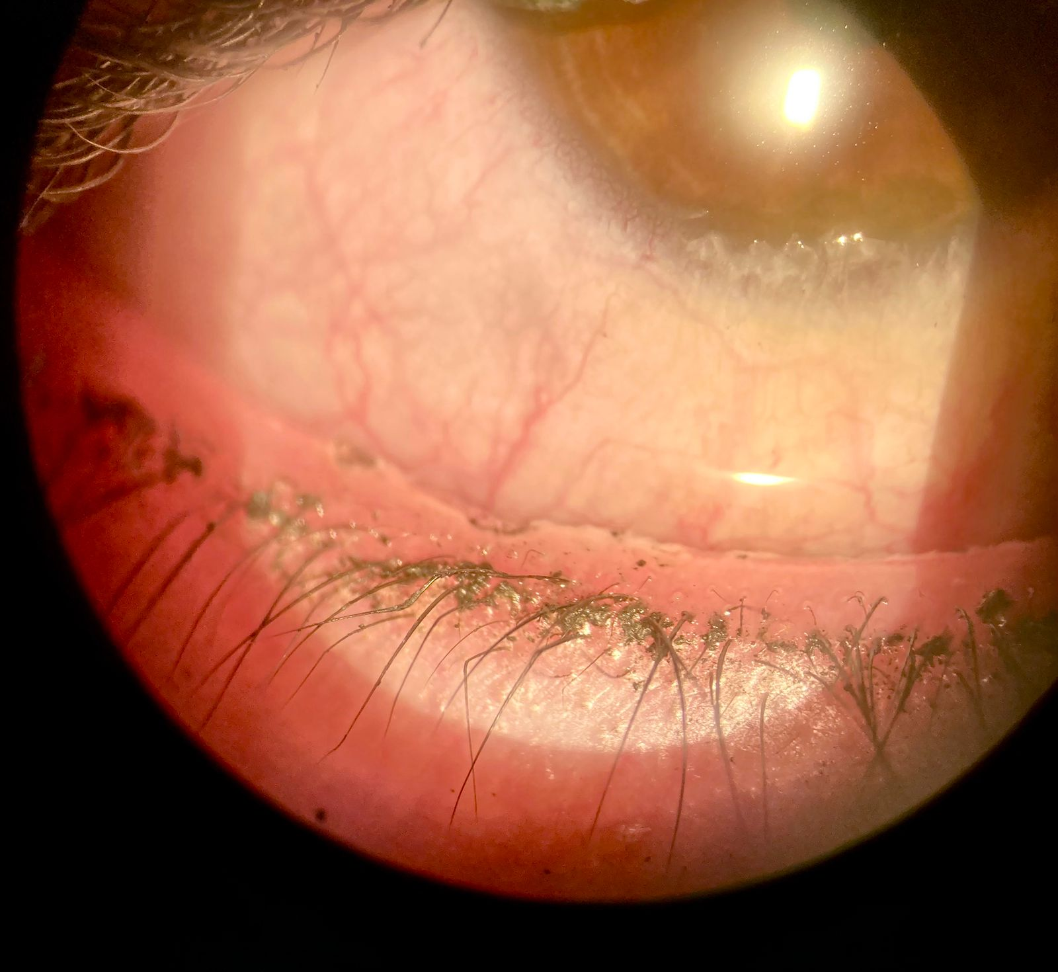
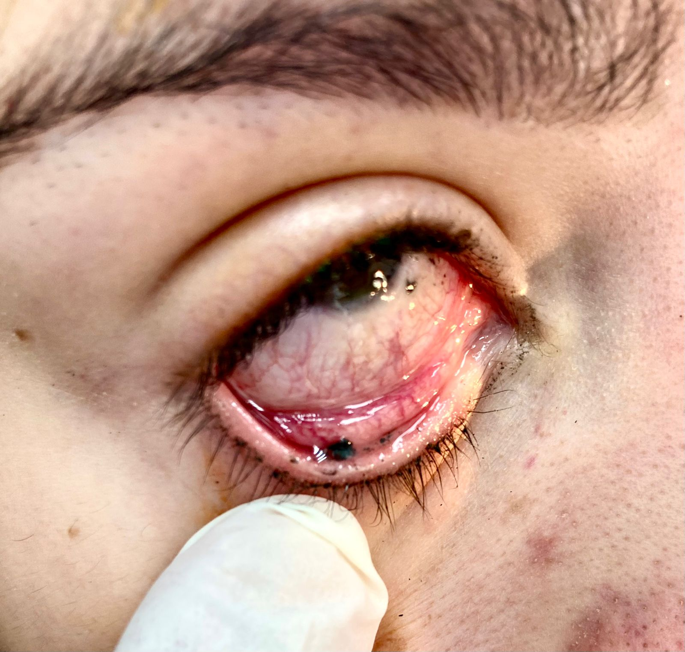
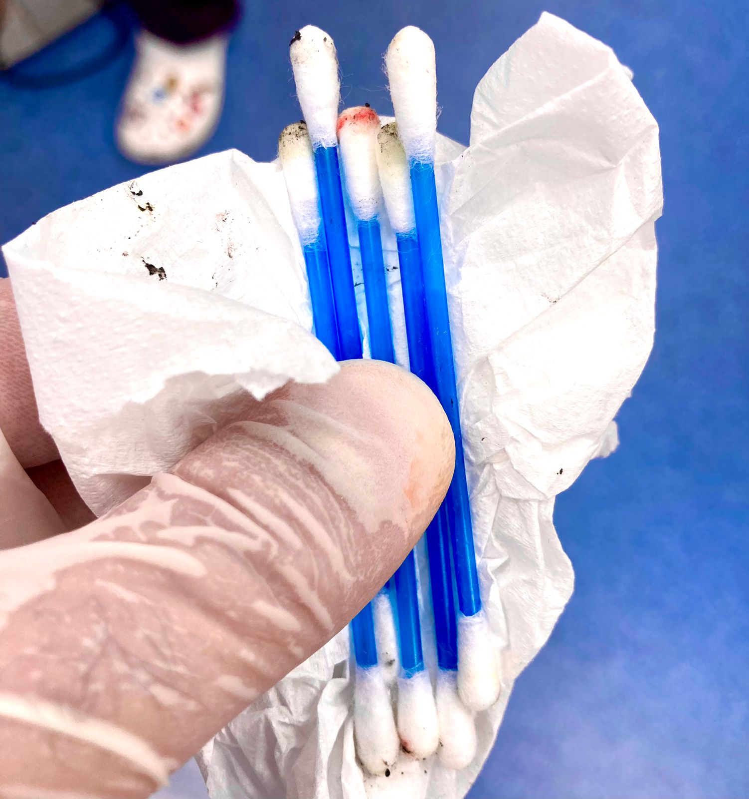
Trauma ocular por “estalinhos”:
queimadura térmica e lesão mecânica
Gabriel Lima Benchimol ^{1,2,3,4}; Helder de Freitas Braga Filho ¹; Letícia Benchimol de Castro Neves ⁴; Israel Benchimol ⁴.
1 Hospital da Gamboa / IORJ; 2 Clínica de Olhos Benchimol; 3 Hospital Municipal Souza Aguiar; 4 Universidade Estácio de Sá – UNESA/IDOMED
INTRODUÇÃO:
Os "estalos de festa junina", conhecidos popularmente como "biribinhas" ou "estalinhos", são brinquedos infantis muito comuns em festividades como aniversários, noites de Réveillon e Festas Juninas brasileiras. Apesar de serem considerados inofensivos, eles apresentam em sua composição fulminato de prata e areia, sendo uma combinação instável, sensível ao calor, atrito e impacto, gerando explosão e um estalo. Esses brinquedos são mais seguros do que outros artefatos, como bombinhas e fogos de artifício, mas, em caso de contato com a mucosa ocular, podem ocasionar lesões e traumas.
MÉTODOS:
Trabalho científico do tipo Relato de Caso, coletado no serviço de Emergência Oftalmológica do Hospital Municipal Souza Aguiar, Rio de Janeiro – RJ, às 05:30 da madrugada de 01/01/2024, noite de Réveillon.
RESULTADOS:
Paciente feminina, 17 anos, chega ao Pronto Socorro acompanhada pela mãe, vindas de São Gonçalo, RJ, queixando-se de queimadura ocular por fogos de artifício do tipo "estalinho". A acompanhante relata que, na celebração do ano novo, as crianças da família brincavam de lançar estalinhos no chão e um deles atingiu diretamente o olho da filha. A paciente apresentou dor intensa e estava incapaz de abrir seu olho direito. Após anestesia tópica, ao exame na lâmpada de fenda, constatou-se trauma ocular por dois mecanismos: lesão térmica e mecânica. O limbo apresentava queimaduras na topografia de seis horas, com extensão de trinta graus, devido à explosão do fulminato de prata. O bordo palpebral inferior exibia lesões traumáticas múltiplas causadas pelos projéteis de grãos de areia (FIGURA 1). Ademais, havia adesão de fuligem nas conjuntivas bulbar e tarsal superior e inferior (FIGURA 2). Foi realizada lavagem da área lesada em água corrente por dois minutos apenas, devido à intolerância da paciente à retirada da anestesia. Em seguida foi feito debridamento dos restos de material explosivo e fuligem com hastes de algodão, causando leve sangramento (FIGURA 3). A paciente recebeu alta com prescrição de Regencel e Ciclomidrin (em função da atrofia limbar).
FIGURA 1 FIGURA 2 FIGURA 3
CONCLUSÃO:
Apesar de ser um momento de celebração, diversos casos de trauma ocular foram atendidos neste local durante a noite de Réveillon. No total, registou-se ocorrência de duas lesões decorrentes de fogos de artifício e uma como consequência do "estalinho". Além disso, foram atendidos dois casos de trauma por agressão física em “arrastões” e um trauma contuso por rolha de espumante. O relato se destaca por envolver a população pediátrica, que utiliza esse tipo específico de brinquedo, os "estalinhos", apresentando potencial para lesar os olhos por mais de um mecanismo. Desse modo, o caso enfatiza a importância da conscientização dos plantonistas de emergência no Réveillon para abordar adequadamente essas lesões.
Referências:
1 NI, N; YUAN, Z. Explosive Trauma Caused by Celebratory Fireworks. JAMA Network, v. 137, n. 9, 2019.

